Slide 1
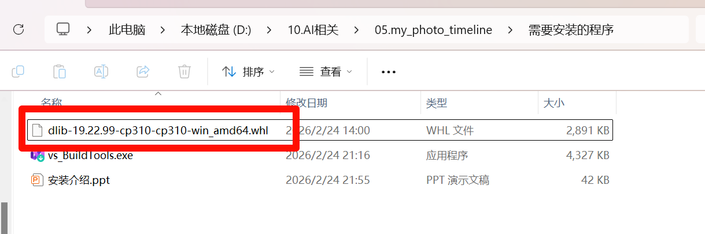
关键安装步骤：
第一步：
运行下载好的安装程序，等待它加载出“工作负载”选择界面。
在界面中，务必只勾选“使用 C++ 的桌面开发”（Desktop development with C++）。你会看到右侧详细信息里大概需要几 GB 的空间。
其他所有的选项都不要勾选，直接点击右下角的**“安装”**。
安装过程可能需要一点时间（取决于网速）。安装完成后，强烈建议重启一下电脑，让系统的环境变量生效。
第二步：
下一步安装dlib
cd 到whl的路径，然后运行pip install dlib-19.22.99-cp310-cp310-win_amd64.whl
第三步：
之后再安装pip install face_recognition

